Slide 1
Arquitetura de Redes com IOT

Slide 2
GATEWAY - BROADCAST
Quando falamos de Rede de Computadores, o Gateway é a porta de comunicação entre uma rede Interna e uma rede externa.
Uma mensagem em Broadcast é utilizada quando uma informação precisa ser transmitida para todos os dispositivos dentro de uma determinada rede ou sub-rede.

Slide 3
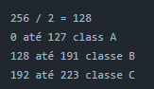
IPv4 – Classes e seus valores

Slide 4
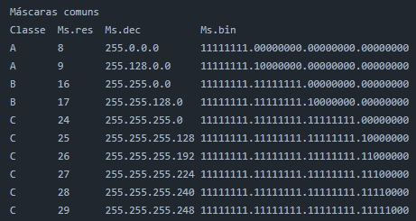
IPv4 – Máscaras

Slide 5
Exercícios:
EXERCÍCIO 01: IP: 10.82.105.200/26
EXERCÍCIO 02: IP: 10.82.105.23/26
EXERCÍCIO 03: IP: 10.82.105.70/26
EXERCÍCIO 04: IP: 10.82.105.150/26
EXERCÍCIO 05: IP: 10.82.105.150/25
EXERCÍCIO 06: IP: 172.16.12.2/24
EXERCÍCIO 07: IP: 172.16.130.60/25
EXERCÍCIO 08: IP: 172.16.70.30/26
EXERCÍCIO 09: IP: 192.168.1.72/25
EXERCÍCIO 10: IP: 192.168.0.3/24

